Slide 1

Les loisirs
Qu’est-ce que tu fais comme
loisir?
Qu’est-ce que tu fais dans ton temps libre?
Est-ce que tu joues d’un instrument de musique?
Est-ce que tu fais d’un sport?
Est-ce que tu joues à un jeu?

Slide 2
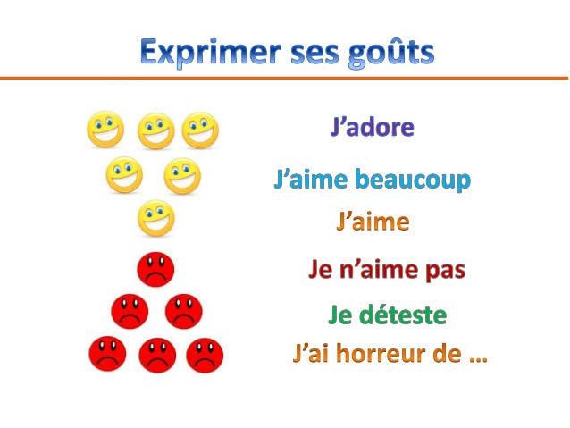

Slide 3
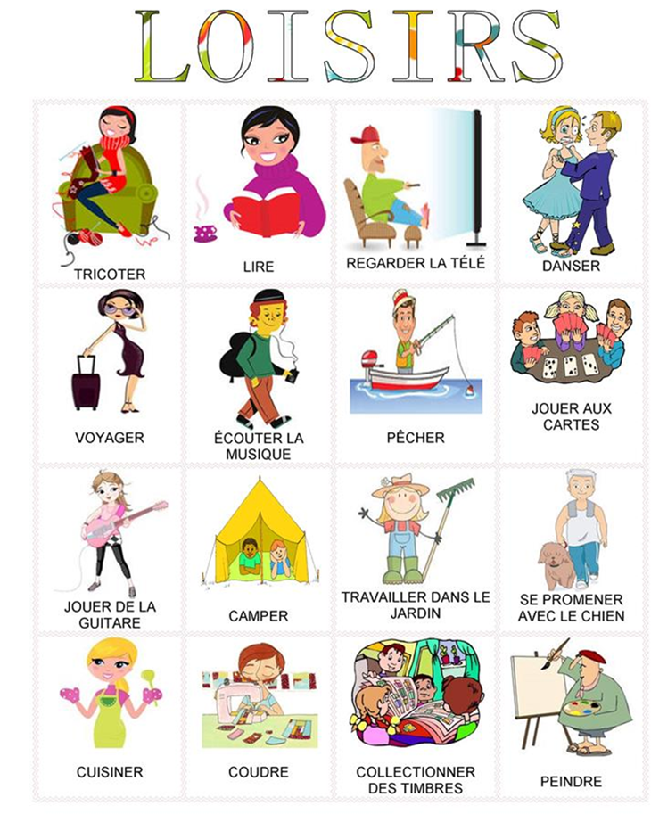
J’aime …
J’aime beaucoup…
J’adore…
Je n’aime pas..
Je déteste…
Je préfère…
Mon loisir préféré est…
Infinitif

Slide 4
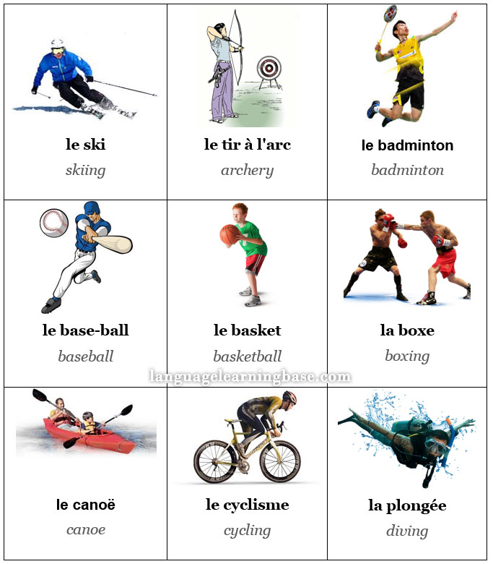
Aimer, adorer, préférer, détester,
Ne pas aimer…
+
Un sport
Une activité
J’aime le canoë
Ils aiment la boxe
Ma sœur aime le tir à l’arc.
Je n’aime pas le base-ball.

Slide 5
AIMER ADORER DÉTÉSTER NE PAS AIMER + ACTIVITÉ (verbe ou nom) |  | Chanter Aller à la montagne Regarder des films Ecrire des poèmes Prendre des photos Chater avec mes amis Surfer sur Internet Faire des nouveaux amis Regarder les étoiles Le cinéma Le théâtre La natation La lecture La musique | J’aime regarder des films chez moi. Nous n’aimons pas surfer sur Internet, nous détestons les nouvelles technologies et les réseaux sociaux. J’adore le jardinage et m’occuper de mes plantes.

Slide 6
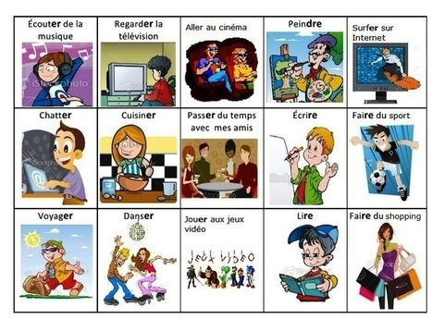
Quel est ton loisir préféré?
Mon loisir préféré est voyager
Le loisir préféré de ma mère est aller au cinéma.
Mon loisir préféré est cuisiner.

Slide 7
Exemples
Qu’est-ce que tu aimes faire comme loisir? J’aime lire et cuisiner!
Est-ce que tu aimes jouer aux cartes? Oui, j’adore jouer aux cartes avec mes amis!
Tu aimes voyager? Oui, j’aime beaucoup voyager en train!
Aimes-tu camper? Non, je n’aime pas ça.
Est-ce que tu aimes pêcher? Non, je déteste pêcher.
Qu’est-ce que tu préfères faire le soir, regarder la télé ou lire? Je préfère regarder les infos à la télé.
Quel est ton loisir préféré? Mon loisir préféré est jouer de la guitare.
Et toi, qu'est-ce que tu fais comme activité?

Slide 8
VERBE | ARTICLES CONTRACTÉS | ACTIVITÉ | EXEMPLES
FAIRE DE + SPORT Je fais Tu fais Il fait Elle fait On fait Nous faisons Vous faites Ils font Elles font | de + le = du de + la = de la de + l’ = de l’ de + les = des | le foot le basquet le tennis le yoga le vélo l’équitation l’escrime la natation la voile la course la randonnée la luge | Je fais du foot. Elle fait de l’équitation. Nous faisons du tennis. Elles font du basquet. On fait du yoga. Marie fait de la course. Les enfants font du vélo. Elle fait des arts martiaux-

Slide 9
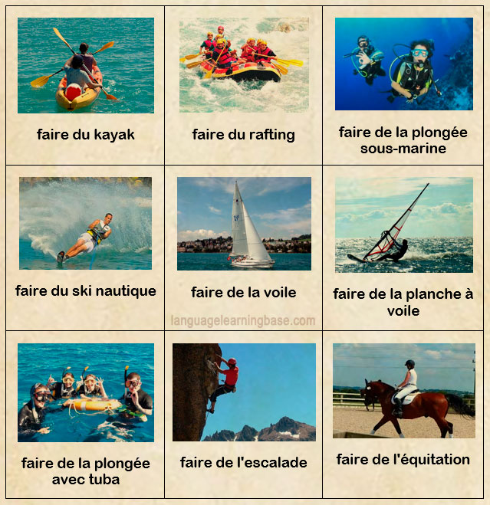
Qu’est-ce que tu aimes faire en été?
En été, j’aime beaucoup faire du rafting!
Qu’est-ce qu’ils font en vacances?
Ils font du ski nautique.
Qu’est-ce qu’il fait?
Il fait de l’escalade en montagne.

Slide 10
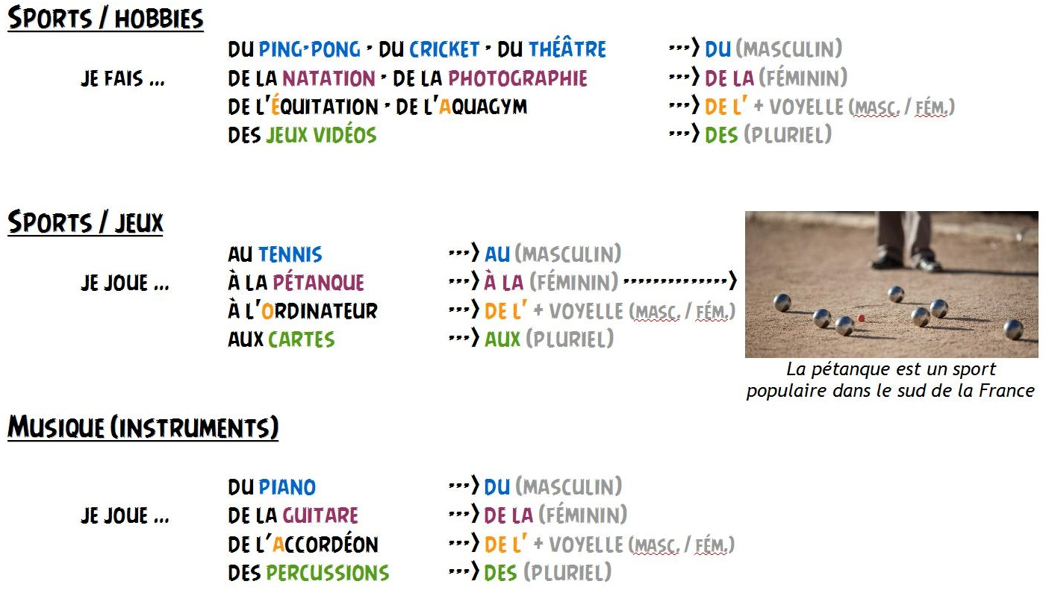
https://flenantes.wordpress.com/2015/02/05/les-sports-loisirs-activites-et-les-gouts/

Slide 11
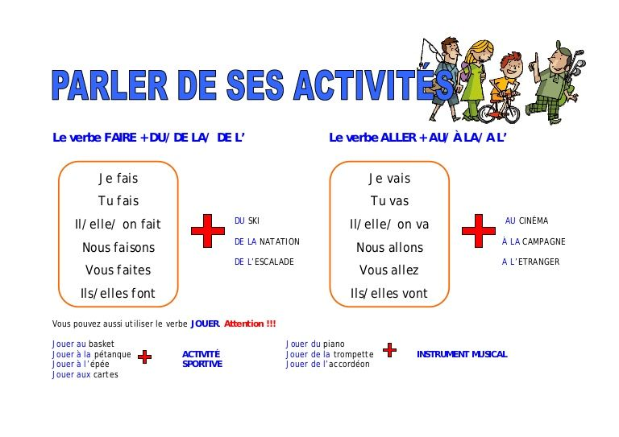

Slide 12
VERBE | ARTICLE CONTRACTÉ | JEUX | EXEMPLES
JOUER À + JEU Je joue Tu joues Il joue Elle joue On joue Nous jouons Vous jouez Ils jouent Elles jouent | à + le = au à + la = à la à + l’ = à l’ à + les = aux | La pétanque le ludo le loto la loterie la poupée la balle la marelle les billes les cartes les échecs | Nous jouons au loto. Ils jouent à la corde à sauter. Tu joues à la balle. Les enfants jouent à la marelle. Je joue aux échecs.

Slide 13
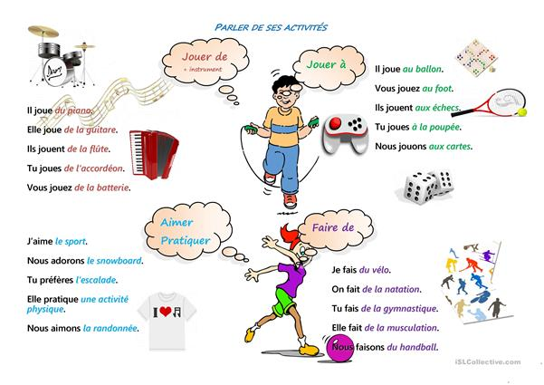

Slide 14
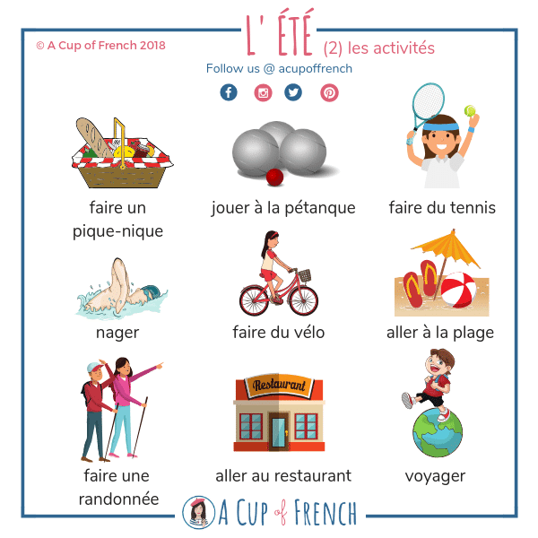

Slide 15
VERBE | ARTICLE CONTACTÉ | INSTRUMENT DE MUSIQUE | EXEMPLES
JOUER DE + INSTRUMENT Je joue Tu joues Il joue Elle joue On joue Nous jouons Vous jouez Ils jouent Elles jouent | de + le = du de + la = de la de + l’ = de l’ de + les = des | La guitare La flûte La viole La basse La batterie La harpe L’harmonica Le violon Le piano Le saxo | Nous jouons de la guitare. Elle joue de la batterie. Mon mari joue du piano. Sophie joue de la harpe. Inti Illimani joue instruments autocanons.

Slide 16
https://didier-equipereussite.com/ressources/exercices/atelier/A1/atelier_a1_mn_unite5_site/atelier_a1_mn_unite5_site-quz-0008.html
https://learningapps.org/watch?v=pq5g6qdtc18
https://trainfrench.com/French/Vocabulaire/Exos_vocabulaire/Loisirs/jouer_a_jouer_de_pop_up.htm
https://trainfrench.com/French/Vocabulaire/Exos_vocabulaire/Loisirs/jouer_a_jouer_de_pop_up.htm
https://toutenfrancais.tv/sports-et-loisirs-fle/

